Slide 1
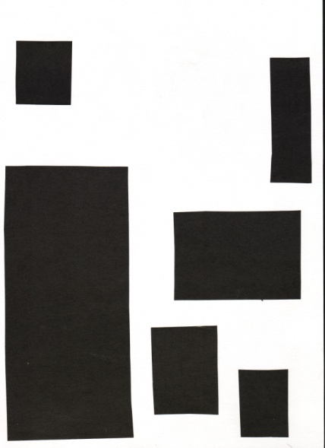
Основы композиции в конструктивных искусствах
Основы композиции в конструктивных искусствах
1.
1.
2.
2.
Проанализировать композицию по плану:
Симметричная или асимметричная
Уравновешенная или неуравновешенная
Динамичная или статичная
Фронтальная или глубинная
Композиция с доминантой или без неё
Ритмичность строится по принципу сгущенности и разреженности или пересечениями линий и форм
Проанализировать композицию по плану:
Симметричная или асимметричная
Уравновешенная или неуравновешенная
Динамичная или статичная
Фронтальная или глубинная
Композиция с доминантой или без неё
Ритмичность строится по принципу сгущенности и разреженности или пересечениями линий и форм

Slide 2
Основы композиции в конструктивных искусствах
Основы композиции в конструктивных искусствах
1.
1.
2.
2.
Проанализировать композицию по плану:
Симметричная или асимметричная
Уравновешенная или неуравновешенная
Динамичная или статичная
Фронтальная или глубинная
Композиция с доминантой или без неё
Ритмичность строится по принципу сгущенности и разреженности или пересечениями линий и форм
Проанализировать композицию по плану:
Симметричная или асимметричная
Уравновешенная или неуравновешенная
Динамичная или статичная
Фронтальная или глубинная
Композиция с доминантой или без неё
Ритмичность строится по принципу сгущенности и разреженности или пересечениями линий и форм

Slide 3
Основы композиции в конструктивных искусствах
Основы композиции в конструктивных искусствах
1.
1.
2.
2.
Проанализировать композицию по плану:
Симметричная или асимметричная
Уравновешенная или неуравновешенная
Динамичная или статичная
Фронтальная или глубинная
Композиция с доминантой или без неё
Ритмичность строится по принципу сгущенности и разреженности или пересечениями линий и форм
Проанализировать композицию по плану:
Симметричная или асимметричная
Уравновешенная или неуравновешенная
Динамичная или статичная
Фронтальная или глубинная
Композиция с доминантой или без неё
Ритмичность строится по принципу сгущенности и разреженности или пересечениями линий и форм

Slide 4
Основы композиции в конструктивных искусствах
Основы композиции в конструктивных искусствах
1.
1.
2.
2.
Проанализировать композицию по плану:
Симметричная или асимметричная
Уравновешенная или неуравновешенная
Динамичная или статичная
Фронтальная или глубинная
Композиция с доминантой или без неё
Ритмичность строится по принципу сгущенности и разреженности или пересечениями линий и форм
Проанализировать композицию по плану:
Симметричная или асимметричная
Уравновешенная или неуравновешенная
Динамичная или статичная
Фронтальная или глубинная
Композиция с доминантой или без неё
Ритмичность строится по принципу сгущенности и разреженности или пересечениями линий и форм

Slide 5
Основы композиции в конструктивных искусствах
Основы композиции в конструктивных искусствах
1.
1.
1.
2.
2.
Проанализировать композицию по плану:
Симметричная или асимметричная
Уравновешенная или неуравновешенная
Динамичная или статичная
Фронтальная или глубинная
Композиция с доминантой или без неё
Ритмичность строится по принципу сгущенности и разреженности или пересечениями линий и форм
Проанализировать композицию по плану:
Симметричная или асимметричная
Уравновешенная или неуравновешенная
Динамичная или статичная
Фронтальная или глубинная
Композиция с доминантой или без неё
Ритмичность строится по принципу сгущенности и разреженности или пересечениями линий и форм

Slide 6
Основы композиции в конструктивных искусствах
Основы композиции в конструктивных искусствах
1.
1.
2.
2.
Проанализировать композицию по плану:
Симметричная или асимметричная
Уравновешенная или неуравновешенная
Динамичная или статичная
Фронтальная или глубинная
Композиция с доминантой или без неё
Ритмичность строится по принципу сгущенности и разреженности или пересечениями линий и форм
Проанализировать композицию по плану:
Симметричная или асимметричная
Уравновешенная или неуравновешенная
Динамичная или статичная
Фронтальная или глубинная
Композиция с доминантой или без неё
Ритмичность строится по принципу сгущенности и разреженности или пересечениями линий и форм

Slide 7
Основы композиции в конструктивных искусствах
Основы композиции в конструктивных искусствах
1.
1.
2.
2.
Проанализировать композицию по плану:
Симметричная или асимметричная
Уравновешенная или неуравновешенная
Динамичная или статичная
Фронтальная или глубинная
Композиция с доминантой или без неё
Ритмичность строится по принципу сгущенности и разреженности или пересечениями линий и форм
Проанализировать композицию по плану:
Симметричная или асимметричная
Уравновешенная или неуравновешенная
Динамичная или статичная
Фронтальная или глубинная
Композиция с доминантой или без неё
Ритмичность строится по принципу сгущенности и разреженности или пересечениями линий и форм

Slide 8
Основы композиции в конструктивных искусствах
Основы композиции в конструктивных искусствах
1.
1.
2.
2.
Проанализировать композицию по плану:
Симметричная или асимметричная
Уравновешенная или неуравновешенная
Динамичная или статичная
Фронтальная или глубинная
Композиция с доминантой или без неё
Ритмичность строится по принципу сгущенности и разреженности или пересечениями линий и форм
Проанализировать композицию по плану:
Симметричная или асимметричная
Уравновешенная или неуравновешенная
Динамичная или статичная
Фронтальная или глубинная
Композиция с доминантой или без неё
Ритмичность строится по принципу сгущенности и разреженности или пересечениями линий и форм

Slide 9
Основы композиции в конструктивных искусствах
Основы композиции в конструктивных искусствах
1.
1.
2.
2.
Проанализировать композицию по плану:
Симметричная или асимметричная
Уравновешенная или неуравновешенная
Динамичная или статичная
Фронтальная или глубинная
Композиция с доминантой или без неё
Ритмичность строится по принципу сгущенности и разреженности или пересечениями линий и форм
Проанализировать композицию по плану:
Симметричная или асимметричная
Уравновешенная или неуравновешенная
Динамичная или статичная
Фронтальная или глубинная
Композиция с доминантой или без неё
Ритмичность строится по принципу сгущенности и разреженности или пересечениями линий и форм

Slide 10
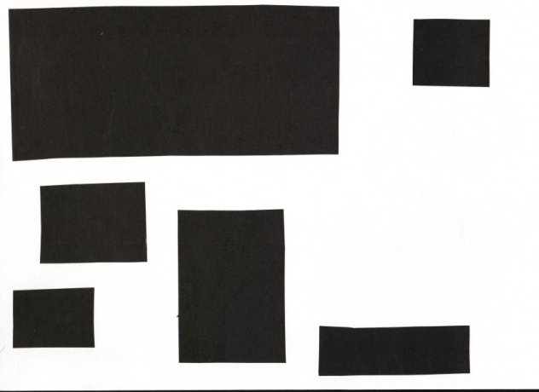
Основы композиции в конструктивных искусствах
Основы композиции в конструктивных искусствах
1.
1.
2.
2.
Проанализировать композицию по плану:
Симметричная или асимметричная
Уравновешенная или неуравновешенная
Динамичная или статичная
Фронтальная или глубинная
Композиция с доминантой или без неё
Ритмичность строится по принципу сгущенности и разреженности или пересечениями линий и форм
Проанализировать композицию по плану:
Симметричная или асимметричная
Уравновешенная или неуравновешенная
Динамичная или статичная
Фронтальная или глубинная
Композиция с доминантой или без неё
Ритмичность строится по принципу сгущенности и разреженности или пересечениями линий и форм

